Slide 1
«Секреты денег»

Slide 2
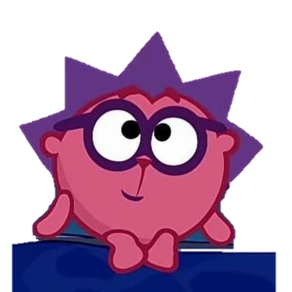
Финансовая грамотность -
« Финансовая грамотность - это знание о финансовых институтах и предлагаемых ими продуктах, умение их использовать при возникновении потребности, а также понимание последствий своих действий». Светлана Александровна Михеева, к.э.н,
НИУ ВШЭ - СПб

Slide 3
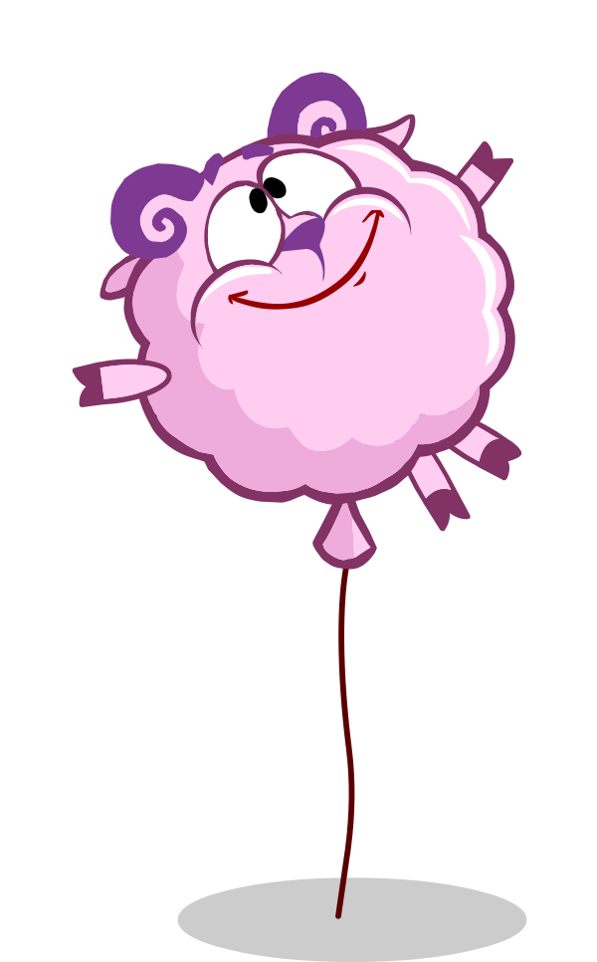
Зачем использовать анимацию на уроке?
01
02
03
Красивая картинка
Интересный сюжет
Полезное содержание
04
05
06
Положительные эмоции
Узнаваемые герои
Просто о сложном говорят эксперты

Slide 4
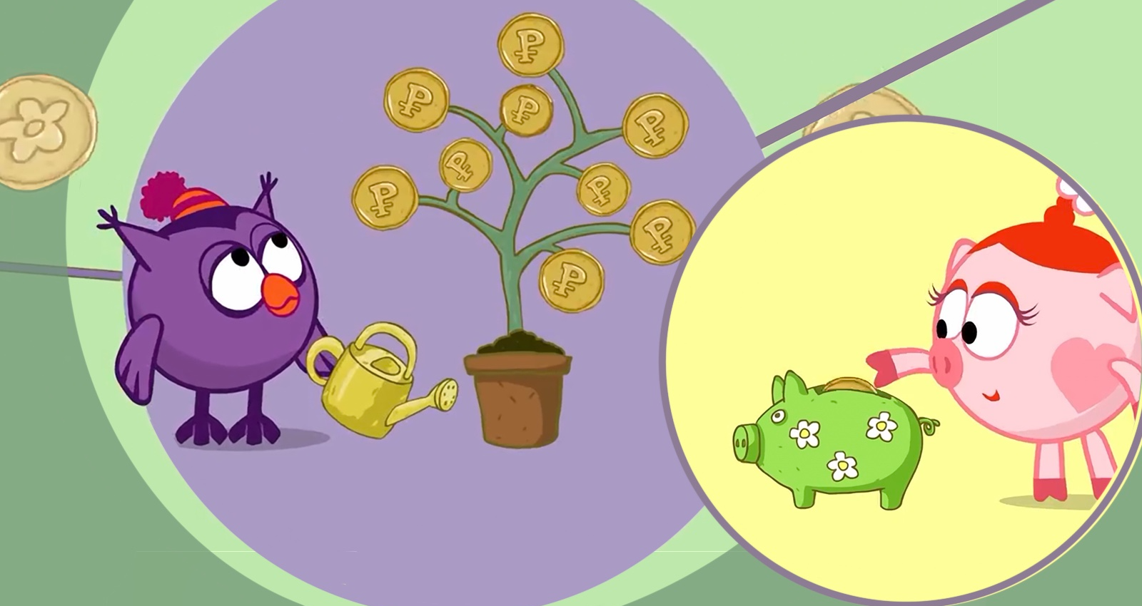
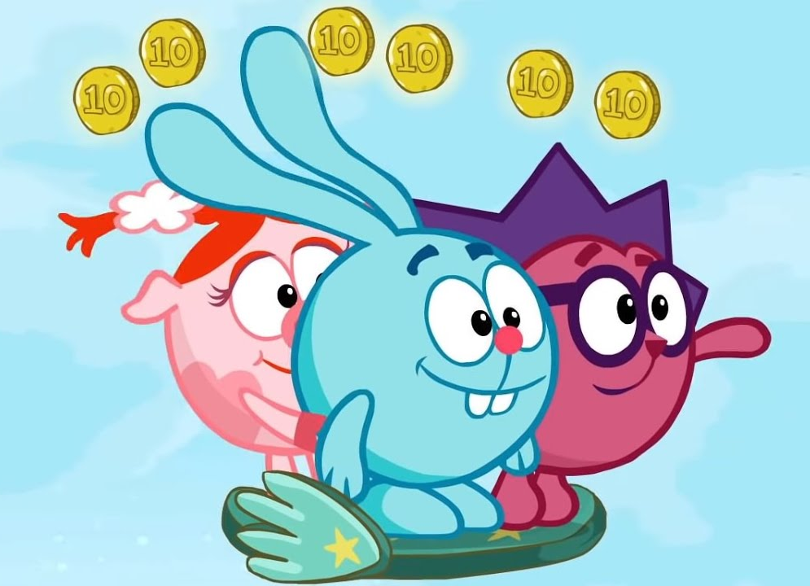
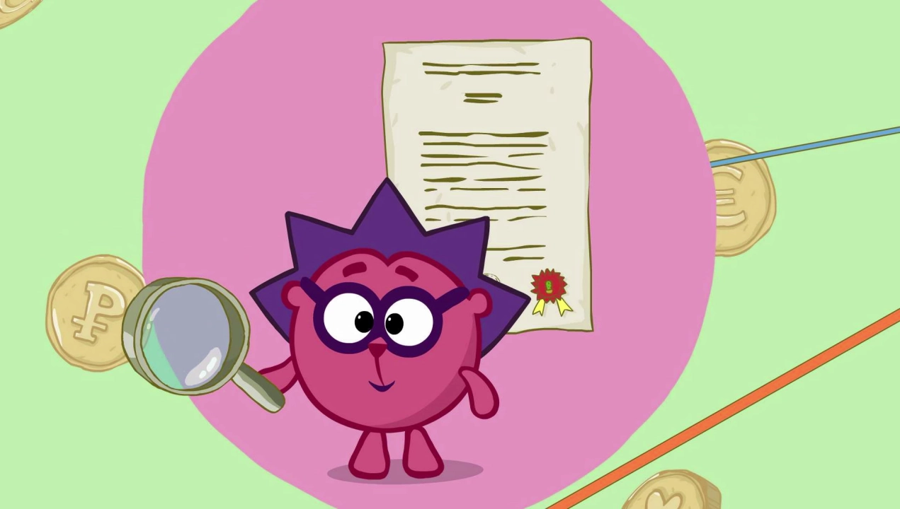
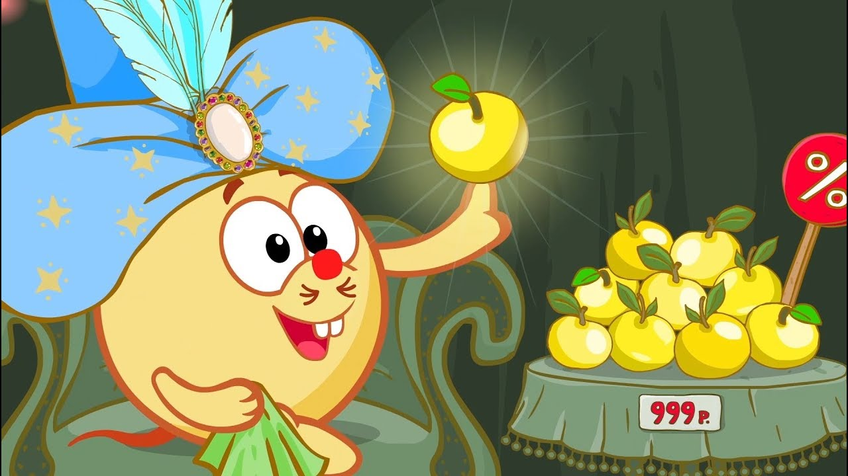
Использование анимации про деньги:
Мультфильмы «Смешарики» -
1. Серия «Школа магов» - https://www.youtube.com/watch?v=flwDiWLqiWA&list=PLeVA7eICJ6d2C8ExAG2XR4W6LFPYzSlXY&index=25
2. Серия «Фальшивый пиастр» - https://www.youtube.com/watch?v=Fn6vSS4vQ8Y

Slide 5
Виды возможных заданий:
Написать список советов;
нарисовать рисунок, мем, комикс, плакат;
составить вопросы;
выписать понятия, связанные с финансовой грамотностью и т.д.

Slide 6
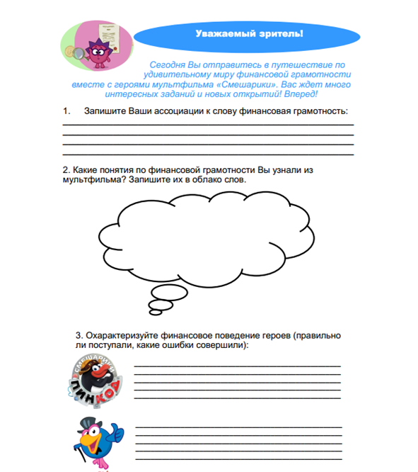
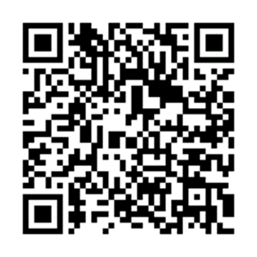

Slide 7
Использование анимации позволяет:
повысить уровень финансовой грамотности;
получить массу удовольствия как участникам, так и педагогам;
развить логическое, творческое, аналитическое мышление учеников;
прокачать навыки работы в команде, коммуникативные компетенции;
заинтересовать, повысить мотивацию к изучению финансовой грамотности;
расширить кругозор и т.д.

Slide 8
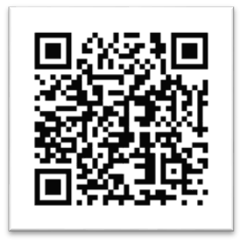
Методические материалы для педагогов
Вопросы для обсуждения в группе:
- Какие деньги называют наличными?
- Как и когда появились бумажные деньги?
- Как бумажные деньги защищают от подделок?

Slide 9
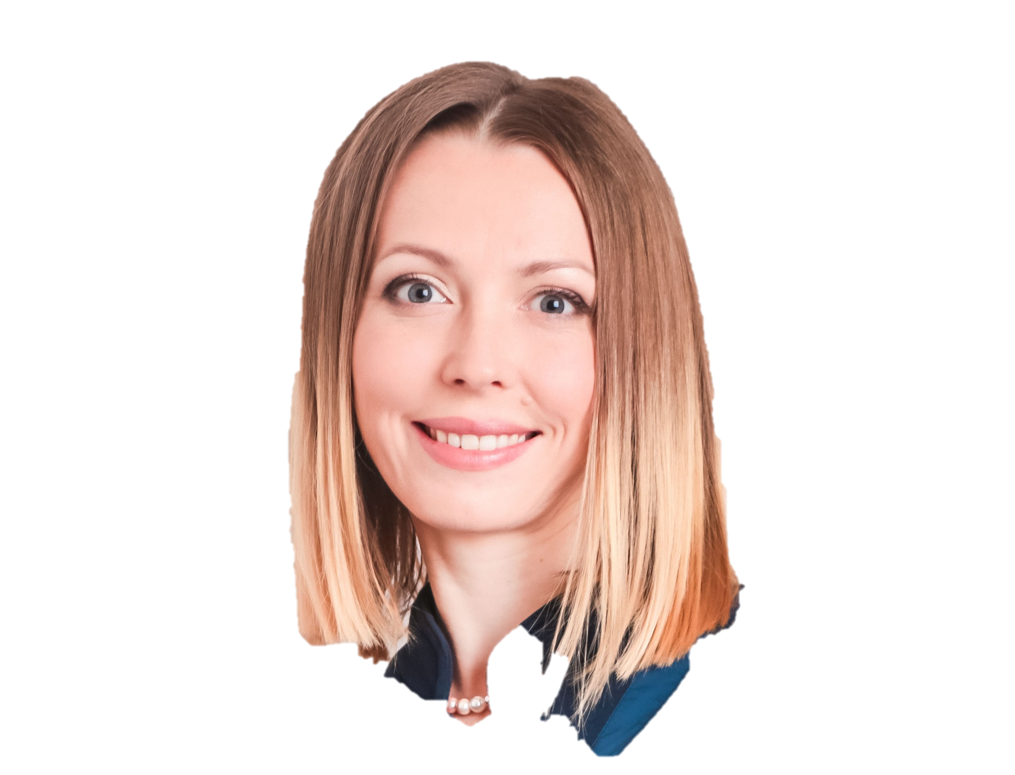
Контакты для связи:
Князева Ольга Владимировна,
учитель истории
ЧОУ «Газпром школа Санкт-Петербург»
knyasevao@mail.ru

